Slide 1
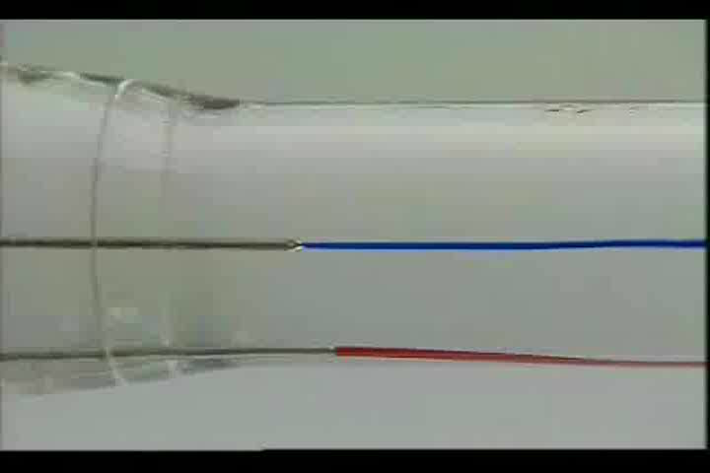
hiTRANの伝熱促進原理
Notes:
ハイトランは管側流体を乱流化するための素子だと言えます。このビデオは乱流化の作用を可視化した実験と、流動解析によって計算した結果の動画で、原理を説明しています。

Slide 2
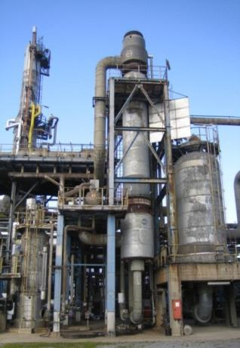
既設交換器改造のシナリオ
hiTRAN使用の狙い:
  O/O熱交換器
    より大きな出口温度の達成８加熱炉入口温度〉 ➡ 加熱炉燃料の原料化
  V/O熱交
  運転操作性の改善:
    負荷変動／遷移域への対応
    汚れ防止効果
    偏流の防止
Notes:
既設改造の場合、ハイトランを使用する狙いを明確にすることが重要です。熱交換量を増加した場合も、出口入口温度差を大きくしたいのか、処理量を多くしたいのかで、シナリオが変わります。現状のままで、ハイトランを挿入すると、当然圧力損失は上がります。プロセスとして許容できる圧損や、圧損低下ための管パス減少も考慮します。ハイトランには、汚れや、偏流防止の効果もありますが、狙いを明確にしておくことが大切です。

Slide 3
$$\frac{1}{U}= \frac{1}{hi}+\frac{1}{ho}+wall resistance+fouling$$
伝熱支配因子の重要性
例えば以下の様な過程の場合:
改造前の平滑管の管側境膜伝熱係数が200W/m2Kで
hiTRAN挿入後に1000 W/m2Kになったとすると
総括伝熱係数への胴側境膜係数支配のシナリオが評価される
hiTRAN 1000 W/m²K
Shell side controlled
Plain empty 200 W/m²K
Notes:
総括伝熱係数は、管側、胴側の境膜伝熱係数と、この式の様な関係があります。大きな総括係数を得るためには、両側の境膜係数がほぼ等価になるのが効率的です。図は胴側境膜係数と総括伝熱係数の関係を、平滑管とハイトラン挿入管で比較したものです。管側係数より胴側係数が大きい場合、管側律速、逆が胴側律速と表現します。

Slide 4
乱流領域での伝熱促進:
目標とする用途例
熱交換器で1パスは単なる選択肢であるが
  温度クロス（交切）のある用途
  多くは狭い温度範囲の用途
  ２相流の用途
Notes:
熱交換器の管側を1パスにすることには、単なる選択肢とは言え、用途によっては、せざるを得ない理由があります。一つは温度クロスのある用途、これは２つの熱交換流体の温度差が小さいときに起こりやすくなります。もう一つは、蒸発器や凝縮器の様な2相流の用途になります。これらの熱交換器では管パスの増加によって流速を上げ、境膜伝熱係数を大きくすると言う選択肢は無いので、ハイトランの出番となります。

Slide 5
１(single）パス: 温度クロス
出口低温流体 > 出口高温流体
Temperature
Overall temperature cross
L
１パス配列のみ可能
T
多パスでは熱移動が逆転する
T
L
L
低流速の１パスでのみ可能性があるが、hiTRANは許容圧損内で性能改善
のために使用できる
Notes:
上の図は低温流体の出口温度が、高温流体の出口温度よりも高い場合です。下図の左のように1パス管配列のみ、管長さに対して両流体の温度差を取れますが、右図の管が2パスの場合、交点の右では温度差が逆転してしまって、全く逆効果になってしまいます。空の平滑管では、1パスで境膜伝熱係数を上げるためには、管径を細く、かつ長くする必要がありますが、ハイトランは1パスの管側境膜係数を上げる効果があるので、非常に有利です。
もう一つ気をつけることは、ハイトランを複数の管パスに採用した場合、伝熱促進によってこの温度クロスの起こる可能性もあるということです。

Slide 6
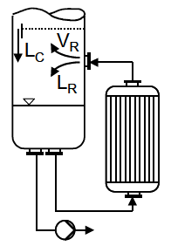
１パス: ２相流の用途
１ （Single）パス要求の用途:
縦型サーモサイフォンリボイラー
流下膜式蒸発器
縦型管側凝縮器
Notes:
2相流の1パス用途は、サーモサイフォン・リボイラー、流下膜式蒸発器、縦型管側凝縮器の3つに集約される。2相流にハイトランを採用する場合には、必ずカルガビン社にご相談ください。豊富な実験と経験から適正な解答をいたします。

Slide 7
許容圧力損失または圧損低下の可能な改造
注目
6.2m/s
42passes
136 bar
0.3m/s
1.2m/s
8200
200
400
1600
Notes:
このグラフは廃活管に関するシーダーとテイト式の関係図に、影の部分にハイトラン3次元エレメントの性能範囲を配置し、どの点でも的確な促進性能を選択できるようにしたものです。
１）緑色の四角は、右側軸の圧力損失に対応し、右上の8パスから左下の1パスへと下がってきます。
２）1バールの圧力損失をもつ8パス熱交換器と、同じ形状、同じ伝熱面積、そして同じ圧力損失をもつハイトラン挿入2パス熱交換器（図中青い四角の点）を比較すると、約6倍の熱伝達速度を達成してます。（3.8から20）
３）この2つの場合を比較すると、ハイトランを使用した場合には20の熱伝達係数が、0.3m/sの流速で達成されており、平滑管ではその流速は1.2m/sであることが見出せます。
４)1パスを選択すると、14の熱伝達係数が0.2バールで達成され、これは平滑管の3.68倍となります。
５）20の熱伝達係数を平滑管で達成するためには、6m/sが必要となり、その結果42パスで、100バール以上の圧力損失となります。

Slide 8
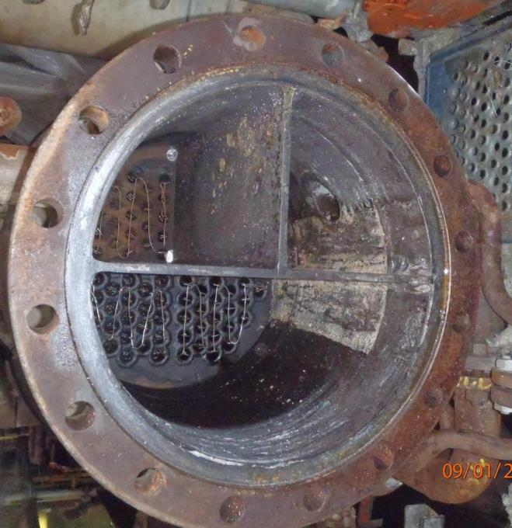
改造シナリオの中のパス分割仕切り板の撤去
許容圧損の範囲内で
負荷量を増加するために
パス分割仕切り板を撤去し
流速を低下させる
この事例では:
4 パス用の仕切り板を撤去して1 パス交換器に改造
Notes:
この写真は4パスを1パスに改造する前の管バンドルです。パス数を下げて、ハイトラン挿入による圧力損失を確保することが可能となります。同じ伝熱係数を得るための、ハイトランによる圧力損失の増大は、パス数増加によるのより小さくなる。許容圧力損失が決まっている場合、ハイトランのループワイヤーの充填密度で調整されます。

Slide 9


確認調査の手法–既設の改造
信頼できるソフトウエアを用いた現状性能の調査
例えば HTRI X-suite, Aspen EDR
伝熱抵抗、レイノルズ数、圧力損失、形状変更の可能性を再調査
形状変更の可能性を考慮して、hiTRAN挿入後の伝熱係数と圧力損失を検証
hiTRANの管側熱伝達係数の効果を総括的性能として評価する
Notes:
既存の改造計画をたてるにあたって重要なことは、現状の正確な把握です。ハイトラン.SPをプラグインしたHTRIやEDRを用いて、現状の運転状況を正確に把握することが重要です。もちろん気象条件や性能の経年変化等もこの段階で把握しておくことが望ましいでしょう。
次いでプロセス側からの条件変更の可能性と熱交換器の改造の可能性も調査します。
管バンドルのパス数変更は、必ずしも自由度が大きいとは言えないことが多いので、可能なパス数変更に応じて、ハイトランの効果を計算します。
計算結果を改造やハイトランの導入、工事コスト考慮して評価します。この場合、長期的なメリット（例えばクリーニング期間の延長など）も評価する必要があるでしょう。

Slide 10

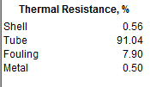


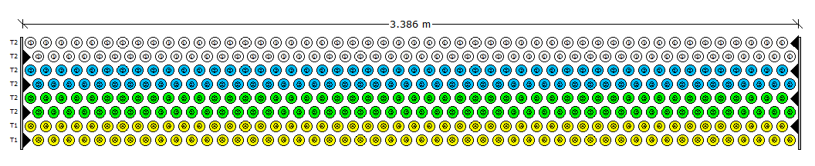
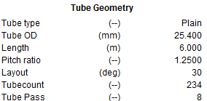
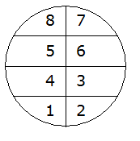
HTRIのどこを確認するのか？
Xace あるいは Xist で伝熱抵抗が管側支配か、胴側支配かを確認
計算された各伝熱係数を確認
既存のパス配列の確認
Notes:
ではHTRIで現状把握したデータの何処を具体的に見てみましょう。伝熱抵抗が管側支配なのか、胴側支配なのかを確認します。管側伝熱係数が胴側に比べて小さいと、大きなハイトランの促進効果が期待できます。
圧力損失を低下させる余地があるかの、既存のパス数を確認します。

Slide 11
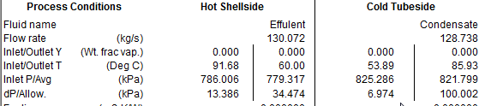

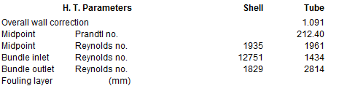
HTRIの何を確認するのか？
許容圧力損失の確認
往々にして伝熱促進に使える圧力損失の余裕があることが多い
レイノルズ数を確認
もし 10000以下なら可能性の高い候補である
Notes:
次いで許容圧力損失の確認をします。液体の場合、ポンプ能力向上が、比較的容易に改善できるので、その点も考慮しておくのが良いでしょう。
さらに管側流体のレイノルズ数を確認します。レイノルズ数が10000以下の場合、伝熱促進の可能性は高くなります。

Slide 12
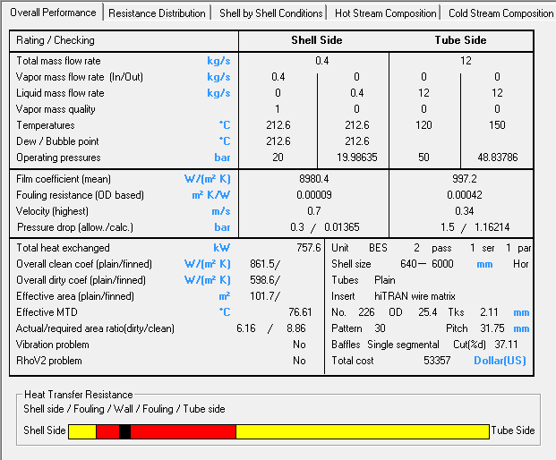
Aspen EDRではどこを確認するのか？
計算された伝熱係数の確認
Aspen EDRで、管側支配か胴側支配かを確認
Notes:
EDRでも同様です。伝熱係数で、管側支配を確認します。

Slide 13
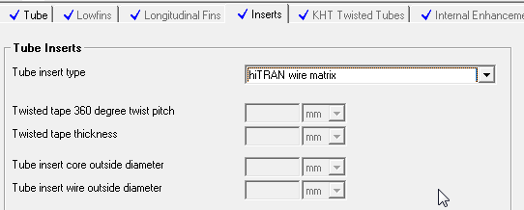
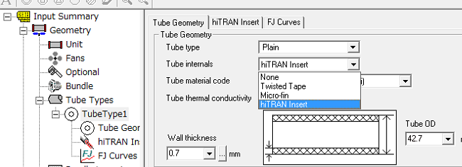
プラグインした hiTRAN.SP を用い、単相流での最適値を決定
plug-in for Aspen EDR
plug-in for HTRI V6
Notes:
平滑管での現状把握がEGRやHTRIで確認出来たら、単相流の場合、プラグインしたハイトラン.SPを用いて計算します。プラグインしたソフトウエアには、管のインプット画面でTube Internalでハイトランが選択できます。HTRIの場合、選択をするとハイトランのタブが現れ、raitingモードでは許容圧力損失と管パスの入力を要求されます。
実際の計算手順は次とおりです。
１）現状平滑管の状態の入力が終了したら、計算しておきます。
２）このファイルで先に述べたようにハイトランを選択してRUNします。raitingモードの計算結果はOverDesignが計算されます。
３）許容圧力損失を増減すると、ハイトランの部品番号が変わります。ル-プワイヤーの充填密度には製作の條加減があり、上下限以上の圧損を指定しても部品番号もOverDesignも変化しません。
４）部品番号が決定したら、Simulationモードで部品番号をコピーしてRUNし、ハイトランによる促進計算結果を得ます。
この手順で不手際があれば、ヘルプやコメントが出ますので、簡単にハイトランの増強効果が計算できます。

Slide 14
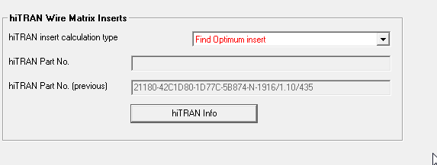
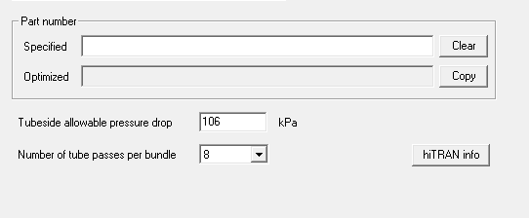
hiTRAN 情報ボタン
HTRI 、 Aspen EDR共利用可能
hiTRANを用いるのが有用かどうかの最初の情報
Notes:
不要

Slide 15
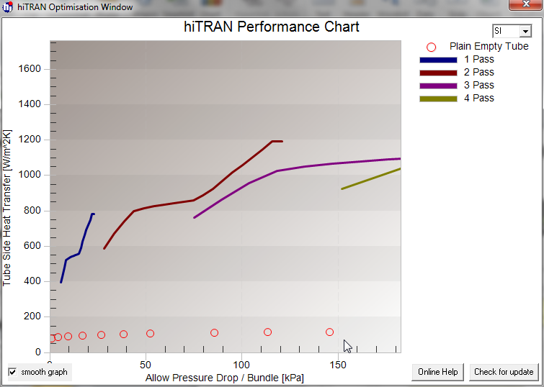
説明図（層流域）
層流領域で運転される熱交換器
hiTRAN 性能,
圧損増加するも大きな伝熱性能
平滑空管性能,
層流域ではパス増加しても
伝熱係数の増加無し
hiTRAN 使用が有用な範囲
Notes:
不要
Laminar flow no htc increase with additional passes

Slide 16
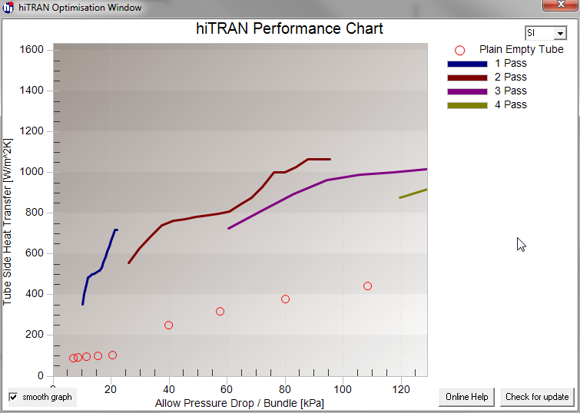
説明図（遷移域）
熱交換器が層流域と乱流域で運転される場合
hiTRAN 性能,
圧損増加するもさらに大きな伝熱性能
層流と乱流域での
平滑空管の性能
hiTRAN 使用が有用な範囲
Notes:
不要
Plain empty tube performance,
Laminar and turbulent flow

Slide 17
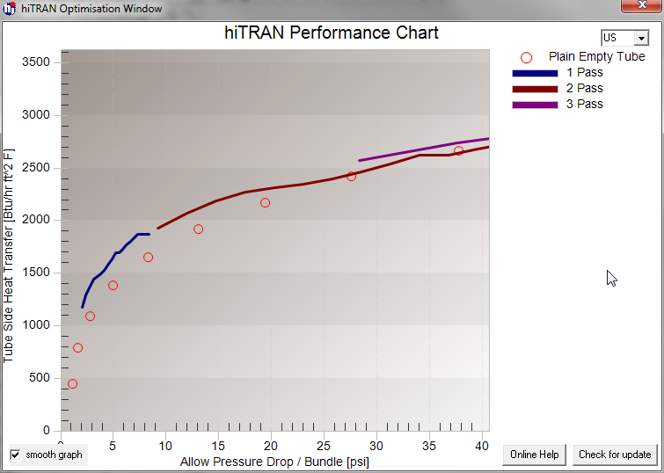
説明図（乱流域）
熱交換器がと乱流域で運転される場合
hiTRAN 性能は同じ管パスで高くなるが圧力損失も大きい
hiTRAN を効果的に使える場合
１パス設計が要求されている
設計者がパス増加によって追加の熱伝達を使わない
平滑空管の性能,
乱流域の伝熱性能はパスの追加で増加する
Notes:
不要
turbulent flow htc increase with additional passes
Single pass design is required.
If not designer can make use of additional heat transfer by multipassing

Slide 18
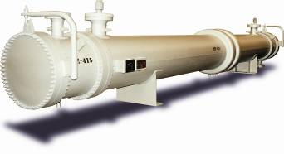
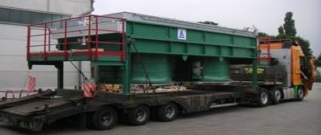
その他設計上の考慮点
敷地面積と重量の制限
  遷移域での安定性
  汚れ環境下でのより長い運転継続
  管側冷却の縦型熱交換器
  管バンドル内の偏流に起因する性能問題
Notes:
ハイトラン伝熱促進の計算以外に考慮すべき項目は、幾つかあります。ハイトランの便益が明らかになったとしても、大型の熱交換器の場合、挿入するためのスペースが取れない場合や、重量制限の問題も考慮する必要があります。ハイトランワイヤーエレメントの重量は大したことは無いとしても、考慮しなければなりません。
あとの４つはハイトランの採用によって得られる
Longer operation under certain fouling conditions

Slide 19
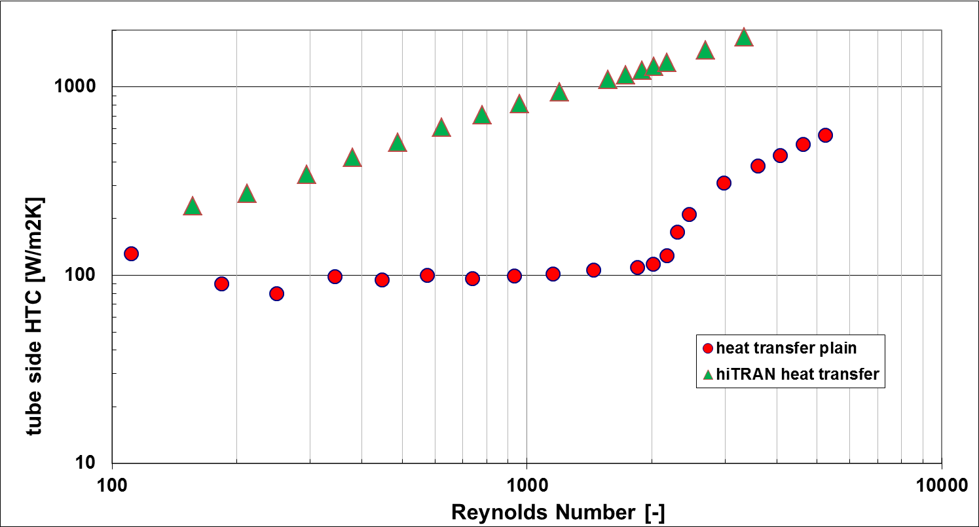
  注意点: 遷移域での安定性
hiTRANで遷移域でも安定で予測できる運転
例: hiTRAN中密度挿入体
12x
6x
Notes:
Stable and predictable operation with hiTRAN in transition region

Slide 20
  汚れ環境下でのより長い運転継続

Slide 21
  注意点:管側冷却の縦型熱交換器
downflow
820W/m2K
upflow
downflow
upflow
200W/m2K
260W/m2K
hiTRAN
88W/m2K
hiTRAN使用の場合:
縦型と横型の差異は無い
49W/m2K
plain
empty
38W/m2K

Slide 22
  管バンドル内の偏流に起因する性能問題
管側摩擦圧力損失がノズル圧力損失に比べて非常に低い場合：
ノズル圧損＞ 80% 管側摩擦圧損
流体の偏流の可能性大
管バンドルの性能悪化
hiTRANの使用は摩擦圧損を大きくし、流体分布を均質化する
Notes:
Possibility of fluid mal distribution
In tube bundle with impact on
Performance

Slide 23
新規設計製作

Slide 24
ハイトランの構造と装着

Slide 25
２相流への応用例

Slide 26
注意点: 典型的な好事例ー凝縮
広凝縮温度範囲の混合物、または非凝縮物質を含有する混合物の凝縮
多くの凝縮器は１パスー摩擦圧損は非常に低い
圧力損失を小さくするために部分的な挿入にも適応
過冷却または逆転過熱の必要な場合
新規で最適設計が可能
Notes:
Condensing mixture with large range or in presence of non-condensable
Condensers often single-pass - frictional pressure loss very small
Suitable for partial installation to reduce pressure drop
In situation where increased sub cooling or desuperheating is needed
Optimising new designs

Slide 27
注意点:リボイラーの典型的事例
  長い過冷却領域を持つ粘調な液体
  減圧下での運転操作
  低温度の推進力
  流量不安定な熱交換器
Notes:
Viscous liquids with long subcooled regions
Operation under vacuum conditions
Low temperature driving forces
Exchangers showing flow instabilities

Slide 28
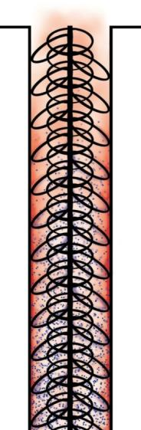
Post dryout,
Mist flow
蒸発器
Annular and mist annular
Heat transfer
coefficient
hiTRANの使用で:
  飛沫同伴の解消
    挿入体使用で、液飛沫（滴）を捕捉し
    高熱伝達領域に曝す
  膜沸騰の制御
  過熱領域の熱伝達改善
例えば, LNG/LPG 蒸発器
Notes:
When using the Insert droplets are hold up and
exposed to
To control film boiling
Improved heat transfer in the
superheated region
higher heat transfer

Slide 29

設計評価は無償
問い合わせ
HTRI or Aspen EDR のインプットファイルで

